Slide 1
Adversarial Image Perturbation for Privacy Protection A Game Theory Perspective 对抗图像扰动于保护隐私的博弈论视角
2017 ICCV
Notes:
图像识别—干扰防止识别（为了隐私）—对抗图像扰动

Slide 2
目录
1 动机
2 对抗图像扰动（AIP）
3 User-Recognizer Game
博弈论相关知识
用户识别器博弈通用框架
4 实证研究
AIP性能对比
选择性AIP
5 总结
图像处理策略验证
其他扩展

Slide 3
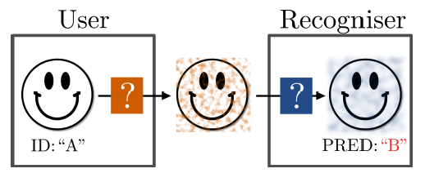
1 动机
传统的混淆技术（如面部模糊和像素化）令人不适，且对基于卷积的识别器无效
博弈论为研究策略中不确定因素之间的相互作用提供了工具
Notes:
社交媒体用户和照片识别者之间的博弈：用户使用橙色策略（AIP）干扰图像，试图使识别器混乱。识别器选择蓝色策略作为对策。他们不知道对方选择哪种策略。
介绍了用于用户识别器动力学的通用博弈理论框架。

Slide 4
2 对抗性图像扰动（AIP）
我们将AIP计算为具有L₂范数约束的加法变换。
可以将AIP的计算公式化为损失最大化问题
其中x是输入图像，y是ground truth标签，将指定损失函数L。
Notes:
ground truth在机器学习中是参考标准。L0范数：向量中非零元素的个数。L1范数：向量中每个元素绝对值的和。L2范数：向量元素绝对值的平方和再开平方。
L2范数通过权重衰减（大-快 小-慢），保证模型的简单，提高泛化能力。

Slide 5

2 对抗性图像扰动（AIP）
梯度上升- Maximal Among Non-GT （GAMAN）
让DeepFool以固定步长和固定迭代次数在决策边界之外进行迭代，则解决方案可能会更深入地进入错误标签的范围，从而提高鲁棒性。
c ≈y*= ，这是错误标签中最可能的预测。
损失函数L = f^{y*}-f^{y}，以固定步长γ进行梯度上升并迭代K次。
Notes:
现有的AIP方法对于简单的图像处理技术是脆弱的。提出新的AIP方法，具有鲁棒性。
GT(ground truth)。
即使通过AIP更改了预测标签，如果被干扰的输入仍接近决策边界，这也将不可靠。DF不会很健壮，因为一旦达到决策边界，它就会停止迭代。 另一方面，DF将解决方案引导至最接近的决策边界。
代替每次迭代的c的昂贵计算，我们近似c≈y*

Slide 6

2 对抗性图像扰动（AIP）
针对图像处理的疫苗接种：为了对抗AIP-中和图像处理技术n_{j}，在损失函数： L(n_{j}(x + t))中加入图像处理步骤
选择性AIP：避免在授权B进行识别的同时获得M的识别，将混合损失最大化
其中λ^{k},λ^{k’}> 0
Notes:
相对于固定识别器，上述方法最大化了分类损失函数。给U接种疫苗

Slide 7
3 User-Recognizer Game
博弈论相关知识
用户识别器博弈的通用框架
其他扩展

Slide 8

3.1 博弈论相关知识
两人常数和博弈
由2个玩家：具有指定策略空间Θ^{u}的用户U和具有指定策略空间Θ^{r}的识别器R组成。
R的回报（识别率）为p_{ij}，U的回报（误识别率）为1-p_{ij}
U、R可以采用混合（随机）策略，此时R的预期回报为
U的预期回报为p’(Θ^{u},Θ^{r})=1-p(Θ^{u},Θ^{r})
Notes:
识别率+误识别率=1。
博弈论表明，有时将策略随机化会更好，大Θu和大Θr为策略空间Θu和Θr上的分布。

Slide 9

3.1 博弈论相关知识
定理1：对于有限恒和博弈，存在最优或最小极大混合策略Θ^{u*}和Θ^{r*}，使得
p(Θ^{u*},Θ^{r})≤p(Θ^{u*},Θ^{r*})≤p(Θ^{u},Θ^{r*}) ∀Θ^{u},Θ^{r} （1）
其中v =p(Θ^{u*},Θ^{r*})是博弈的价值。
解决以下问题的线性编程，可以有效地获得U的最佳策略
Notes:
最优性定理。公式1表示，当R使用Θ^{r*}时，无论U采取何种策略，都保证R至少具有v的收益；如果U使用Θ^{u*}，则保证U的收益至少为1-v。这意味着U的最佳策略可确保一定的误识别率，而与R的策略无关。
R的最佳策略可以通过交换最小和最大找到。Arg求f(x)中的x

Slide 10
3.1 博弈论相关知识
非理性玩家：因为缺乏知识(如对手的战略空间)或纯粹的非理性而没有发挥最佳的玩家。
推论1：如果U知道R的策略Θ^{r} ，并且它不是次优的，那么U可以获得比1-v更好的收益。
Notes:
最优性定理。公式1表示，当R使用Θ^{r*}时，无论U采取何种策略，都保证R至少具有v的收益；如果U使用Θ^{u*}，则保证U的收益(最多)为1-v。这意味着U的最佳策略可确保一定的误识别率，而与R的策略无关。

Slide 11
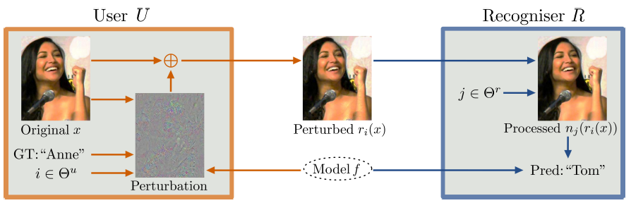
3.2 用户识别器博弈的通用框架
提供了一种工具系统化从一组对玩家的明确假设到博弈论结论的路径。
Notes:
框架：用户U根据策略i∈Θu干扰原始图像x，旨在组织识别，识别器R根据策略j∈Θr处理被干扰的图像ri(x)，旨在抵消图像干扰的影响。得到图像nj(ri(x))传递到模型f进行预测。

Slide 12

3.2 用户识别器博弈的通用框架
为用户U和识别器R指定收益，策略空间和信息
Test data：假设测试数据是根据 ~D分配
Fixed model： U和R使用固定模型f
Known model：每个玩家都知道对手使用f
Payoff：当采取策略i ∈Θ^{u}和j ∈Θ^{r}时，R的收益是测试集的识别率：
其中f^{y}表示模型预测类别y的得分。U收到回报1-p_{ij}。
Notes:
此数据集是两个参与者竞争的私人信息的来源。

Slide 13
3.2 用户识别器博弈的通用框架
User’s strategy space Θ^{u}：(AIP)加性扰动，对于输入x
Recognizer’s strategy space Θ^{r}：用AIP, translation (T), Gaussian additive noise (N), blurring (B), or cropping & re-sizing (C)训练模型
Known strategy spaces：每个玩家的策略空间是彼此已知的，而所选策略是未知的。
Multiple recognizers：并非所有识别器都是恶意的。利用选择性AIP使善意的识别器可用而恶意的识别器不可用。
Notes:
此数据集是两个参与者竞争的私人信息的来源。
ε足够小时，人眼看不到扰动。
blurring（模糊）cropping（裁剪）

Slide 14
3.3 其他扩展
Unknown models：黑盒AIP的计算
Non-constant sum：Nash均衡策略
Non-additive AIPs：允许r_{i}是在图像上引起不可见变化的任何函数
Non-fixed models：具有足够计算资源的R可以使用AIP重新训练模型f
Unknown strategy spaces：对手可能不知道确切的策略集，框架可以根据技术发展自适应地扩展策略空间。
Notes:
如果U和R为不同的测试样本分配不同的权重，则收益和可能不等于1。对于这种非恒定和博弈，每个参与者都有Nash均衡策略[25]。最佳策略和收益分析仍然是可能的。

Slide 15
4 实证研究
数据集：val₁ subset of PIPA (People In Photo Albums)，由366个身份的4820个实例组成。
人识别模型f：建立在最先进的框架上。
在庞大的随机身份数据库val₀上训练用于人识别任务的卷积网络→使用每个身份大约十个示例，将最终分类层调整为测试身份。
评估：根据测试集中正确识别的实例的比率来评估R的收益。 U的收益是1减去R的收益。
Notes:
PIPA是从Flickr抓取的大规模社交媒体照片数据集。我们假设用户将裁剪后的头像上传到社交媒体。
val0的大小和身份集与val1相同。我们考虑AlexNet，VGG，Google-Net和ResNet152。它们显示出更好的识别率（表）。

Slide 16
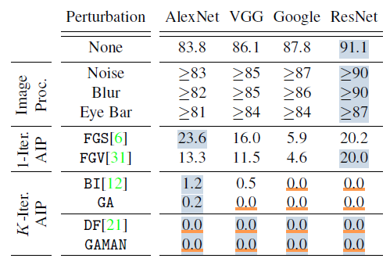
4.1 AIP性能对比
Notes:
针对所有网络变体评估所有考虑的AIP方法。在所有表中，R是列，U是行。 对于每列（行），U（R）的最佳策略都标记为橙色（蓝色）。噪声加入方差σn的iid高斯噪声;blur与大小为σb的高斯核进行卷积;眼条在上1/3位置放置一个厚度为σe的灰色水平条。

Slide 17
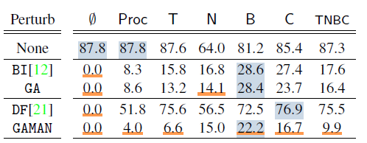
4.1 AIP性能对比-鲁棒性
基本处理Proc. ：将受干扰的图像调整为原始图像的大小（根据网络输入大小），并将其量化为整数值（如24位真彩色）
T：在图像边长的10％以内的随机偏移量进行平移
N：添加方差为σ² = 10²的iid高斯噪声
B：使用从{1,3,5,7,9}中均匀随机选择宽度的高斯核来模糊
C：在图像边长的10％以内产生随机偏移裁剪，然后将其调整为原始大小。
Notes:
选择GoogleNet，都是0.0但比RESNET快。U橙R蓝。图像处理策略空间（proc.TNBC）。使用R的处理策略时GoogleNet的识别率。

Slide 18
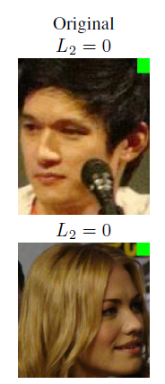
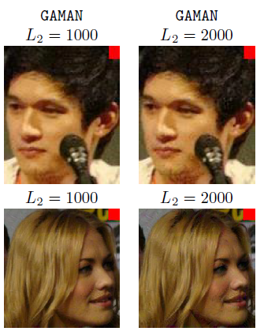
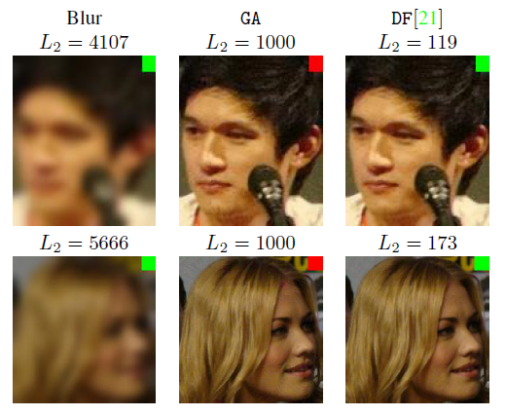
4.1 AIP性能对比
Notes:
与模糊处理相比，GA和GAMAN可靠地导致了错误识别，而没有牺牲美观性。DF不可靠，因为他会在接近决策超平面时停止迭代。

Slide 19
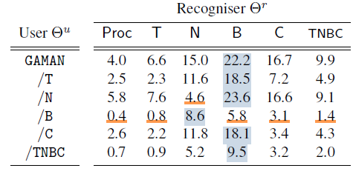
4.2 图像处理策略验证
Notes:
疫苗接种后的有效性。U橙R蓝。

Slide 20
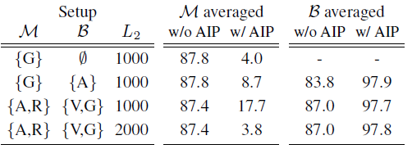
4.3 选择性AIP
假设U希望避免由一组恶意识别器M进行识别，而由良性识别器B授权进行识别。
Notes:
将GAMAN在GoogleNet上的性能作为基线（第一行）。对于所有k∈M∪B，我们用λk=1求解方程7（P10），以生成选择性AIP。报告的性能在proc.之后。
AlexNet，VGG，Google-Net，ResNet152。w/(with)w/o(without)

Slide 21
5 总结
主要贡献
一个研究用户识别动态的博弈论框架
AIP在人的模糊处理中的有效应用
鲁棒性研究和选择性AIPs
实例验证
本文是迈向分析用户识别器动力学的有前途研究方向的第一步。

Slide 22
谢谢聆听

